Slide 1
ELEMENTI VREDNOVANJA U RAZREDNOJ NASTAVI
Marina Šego
2020.

Slide 2
Vrednovanje ( ocjenjivanje)
Proces vrednovanja motivira učenika na rad.
Informacije o učenikovom radu i napretku
koriste učenicima, roditeljima, učiteljima,
obrazovnim institucijama i prosvjetnim vlastima.
Elementi vrednovanja u predmetu proizlaze iz odgojno-obrazovnih ishoda

Slide 3
VRSTE VREDNOVANJA
VREDNOVANJE ZA UČENJE- za vrijeme učenja i poučavanja radi davanja informacija o učeničkome napredovanju te unaprjeđivanja budućega učenja i poučavanja. Treba biti kontinuirano i integrirano u sam proces učenja i poučavanja.
VREDNOVANJE KAO UČENJE
VREDNOVANJE NAUČENOGA

Slide 4
VREDNOVANJE ZA UČENJE
Odvija se za vrijeme učenja i poučavanja radi davanja informacija o učeničkome napredovanju te unaprjeđivanja budućega učenja i poučavanja.
Treba biti kontinuirano i integrirano u sam proces učenja i poučavanja.
METODE:

Slide 5
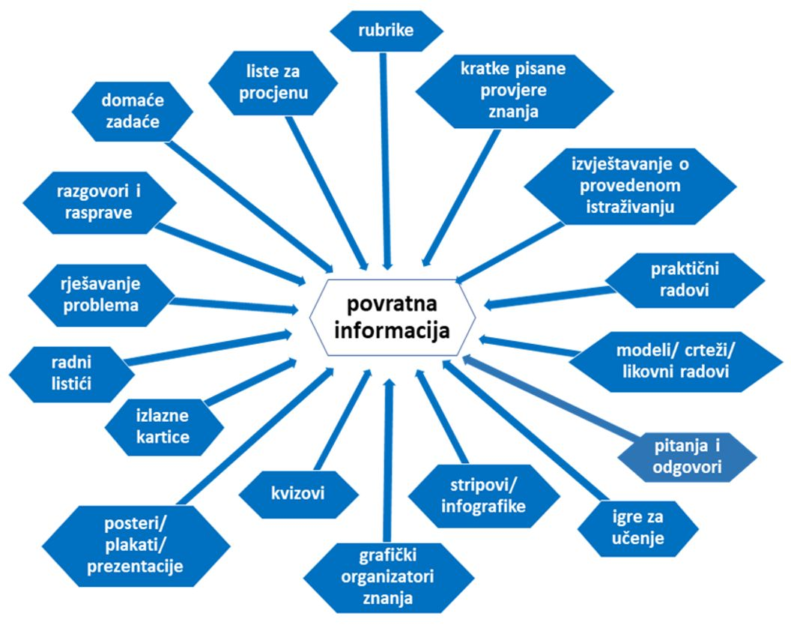
VREDNOVANJE ZA UČENJE- METODE

Slide 6
VREDNOVANJE KAO UČENJE
podrazumijeva samovrednovanje
(samorefleksiju) i vršnjačko vrednovanje.
Provodi se radi poticanja učeničkih refleksija o učenju. Ovaj pristup vrednovanju važno je integrirati u nastavni proces kako bi učenici promišljali o svom učenju, što je preduvjet razvoja samoreguliranog pristupa učenju.
METODE:

Slide 7
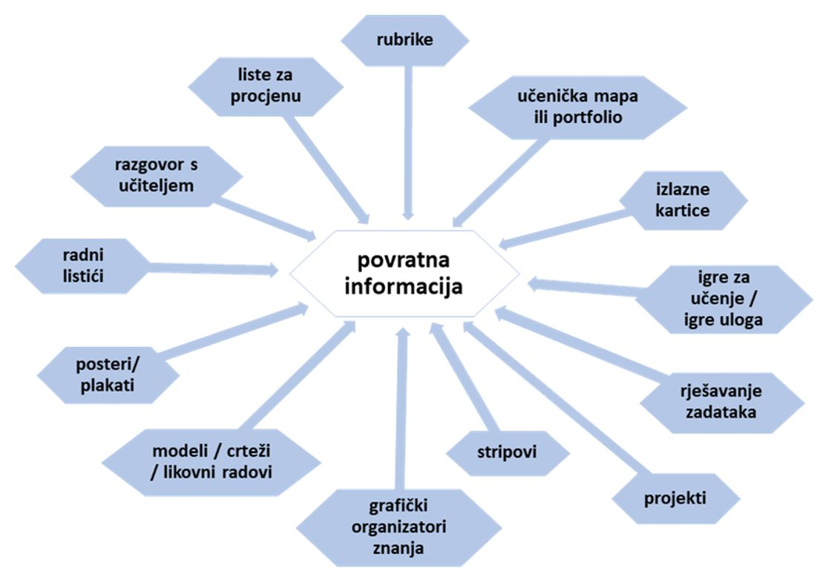
VREDNOVANJE KAO UČENJE- METODE

Slide 8
VREDNOVANJE NAUČENOGA
UTVRĐIVANJE RAZINE OSTVARENOSTI ISHODA
metode vrednovanja naučenoga i aktivnosti trebaju biti usklađene s definiranim ishodima
Usklađene s metodama i aktivnostima koje su provedene tijekom učenja i poučavanja.
METODE:

Slide 9
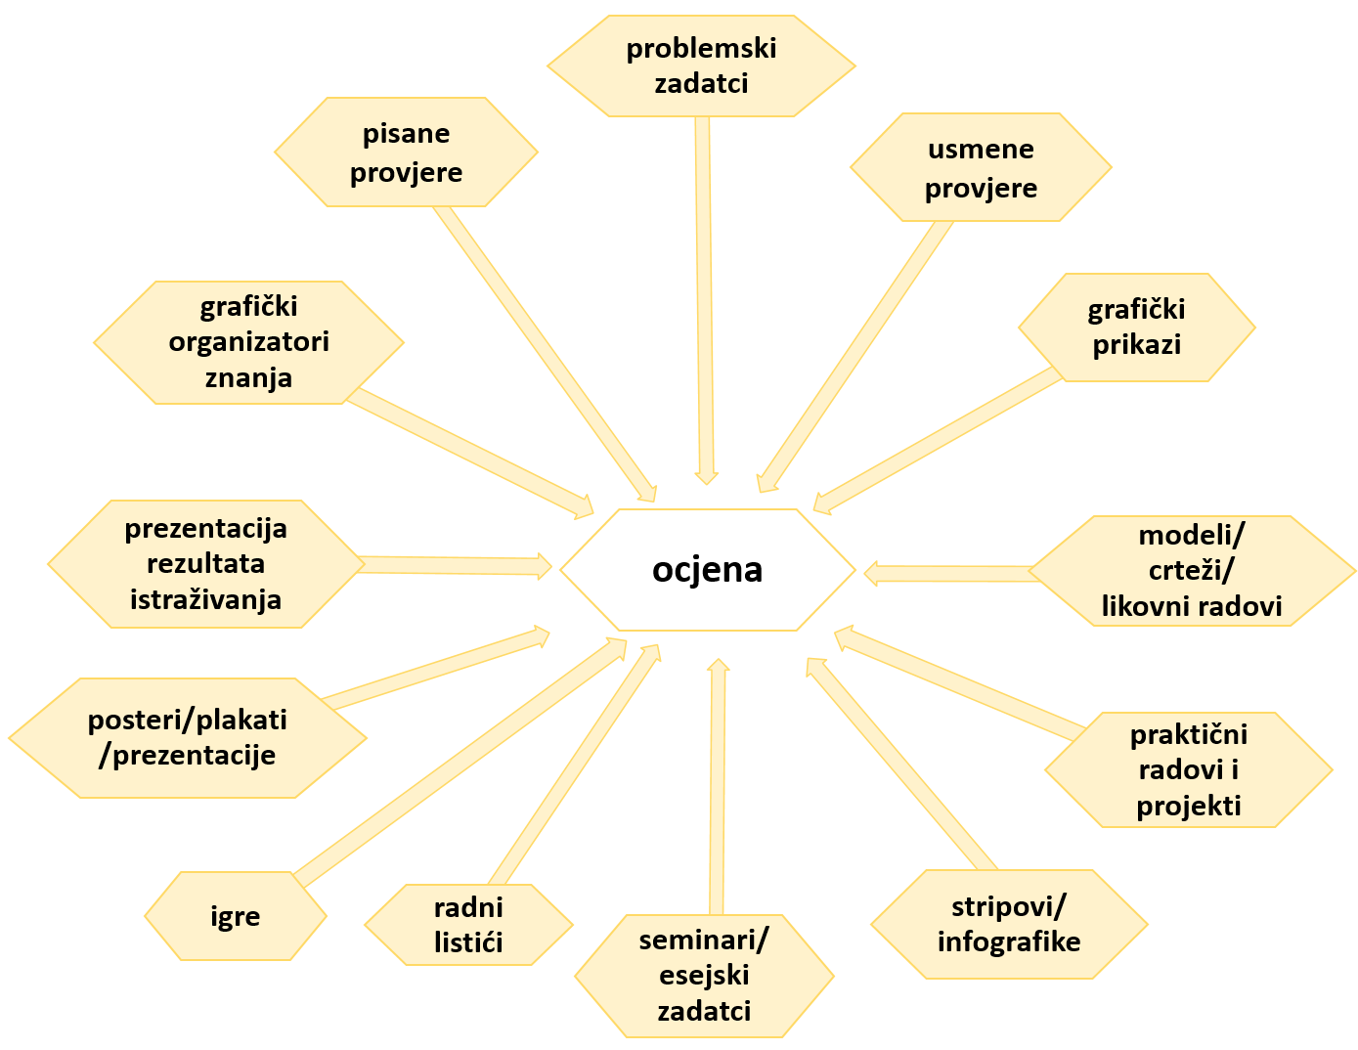
VREDNOVANJE NAUČENOGA- METODE

Slide 10
HRVATSKI JEZIK
ELEMENTI VREDNOVANJA- AKTIVNOSTI
1.Hrvatski jezik i komunikacija(60%/50%) razgovara,govori, sluša, čita, piše, usvaja, proširuje i koristi svoj aktivni rječnik te prepoznaje razliku izražavanja na zaviča-jnom govoru i standardnom hrvatskom jeziku.
2.Književnost i stvaralaštvo (30%/40%) čitanje, iznošenje misli i osjećaja, odgovaranje na pitanja, povezivanje sadržaja teksta sa životnim iskustvom, prepoznavanje književnog jezika, samostalan izbor i čitanje naslova, stvaralaštvo nakon čitanja.
3.Kultura i mediji (10%) prepoznavanje i razlikovanje medija i medijskih sadržaja primjerenih dobi, pronalaženje podataka i ključnih sadržaja u tekstovima objavljenim u različitim mediji-ma, sudjelovanje u kulturnim događanjima

Slide 11
1. razred
HRVATSKI JEZIK I KOMUNIKACIJA - 60%
Početno čitanje i pisanje
prepoznavanje glasovne strukture riječi, uočavanje početnog, središnjeg i završnog glasa u riječi, glasnovno analiziranje i sintetiziranje jednosložnih i dvosložnih riječi.
Razgovoranje i govorenje
započinjanje razgovora, postavljanje pitanja, odgovaranje na postavljena pitanja, samostalno uključivanje u razgovor, govorenje i razgovaranje u skladu sa zadanom temom.
Slušanje
slušanje s razumijevanjem čitanog i govorenog teksta, točnost odgovaranja na pitanja nakon slušanog teksta, točnost izgovaranja učestalih riječi i rečenice nakon slušanja tih riječi i rečenica.

Slide 12
HRVATSKI JEZIK I KOMUNIKACIJA- 60%
Čitanje
točnost i fluentnost čitanja, razumijevanje pročitanih riječi i kratkih rečenica koje su primjerene početnom opismenjavanju
Pisanje
točnost, čitkost i urednost u pisanju slova, kratkih riječi i rečenica školskim formalnim pismom.
Aktivan rječnik učenika
poznavanje značenja riječi, njihova točna upotreba u sintagmama i rečenicama u uobičajenim komunikacijskim situacijama.
Standardni jezik i zavičajni govor
uočavanje razlike između tekstova na mjesnome govoru i tekstova na hrvatskom standardnom jeziku u neposrednoj životnoj stvarnosti.

Slide 13
KNJIŽEVNOST I STVARALAŠTVO (1.)
30%
Čitanje književnih tekstova, izražavanje misli i osjećaja nakon čitanja
slušanje/čitanje književnih tekstova i izražavanje misli i osjećaje nakon slušanog/čitanog književnog teksta.
Čitanje književnih tekstova i povezivanje s vlastitim iskustvom
prepoznavanje i opisivanje situacija iz svakodnevnog života koje su slične onima u pročitanom književnom tekstu.
Čitanje književnih tekstova i razlikovanje po obliku i sadržaju
slušanje/čitanje književnih tekstova prema smjernicama, usmeno odgovaranje na pitanja o sadržaju teksta i prepoznavanje književnih tekstova prema obliku (razlika između poetskog i proznog teksta).

Slide 14
KNJIŽEVNOST I STVARALAŠTVO- 30%
Čitanje tekstova prema vlastitom interesu
ovaj se element ne vrednuje samo se prati rad učenika tijekom nastavne godine.
Stvaralačko izražavanje prema doživljajima pročitanog književnog teksta
ovaj se element ne vrednuje samo se prati rad učenika tijekom nastavne godine.

Slide 15
KULTURA I MEDIJI (1.)
10%
Pronalažanje podataka u različitm vrstama tekstova
slušanje/čitanje tekstova u različitim medijima (dječji časopis, udžbenik, internetski dječji portal i sl.) i pronalaženje važnih podatka u tekstovima za početno čitanje koji su primjereni jezičnom razvoju učenika.
Razlikovanje medijskih vrsta i medijskih sadržaja
prepoznavanje vrsta medija i medijskih sadržaja koji su primjereni dobi i interesu učenika, izdvajanje omiljenih medijskih sadržaja (tv-emisija, radio emisija, dječjih časopisa, kazališnih predstava, internetskih stranica za djecu, digitalnih sadržaja i sl.).

Slide 16
KULTURA I MEDIJI- 10%
Sudjelovanje u kulturnim događanjima i iznošenje mišljenja o njima
ovaj element se ne vreduje, samo se prati rad učenika tijekom nastavne godine.

Slide 17
2. RAZRED
HRVATSKI J. I KOMUNIKACIJA- 60%
Razgovoranje i govorenje
razgovaranje i govorenje prema smjernicama, razgovaranje o temema iz svakodnevnog života u skladu s vlastitim iskustvom i poštovanje pravila uljudnog ophođenja.
Slušanje
slušanje teksta, razgovaranje o tekstu, odgovarnje na pitanja o slušanom tekstu, pokazivanje razumijevanja onoga što se sluša.
Čitanje
čitanje kratkih tekstova koji su primjereni učeničkim interesima i dobi te samostalno odgovaranje (usmeno ili pismeno) na pitanja o pročitanom tekstu.

Slide 18
HRVATSKI JEZIK I KOMUNIKACIJA- 60%
Pisanje
prepisivanje i pisanje slova, riječi i rečenice rukopisnim slovima, čitkost napisanih riječi i rečenica, uvažavanje pravopisnih pravila velikog početnog slova na početku rečenice i pisanju vlastitih imena te pisanju točke, upitnika ili uskličnika na kraju rečenice.
Aktivan rječnik učenika
prepoznavanje imenica samo na oglednim primjerima, upotrebljavanje riječi, sintagmi i rečenica u točnom značenju s obzirom na komunikacijsku situaciju.
Standardni jezik i zavičajni govor
prepoznavanje razlike između govorenih i pisanih tekstova na mjesnome govoru i stanadradnom jeziku.

Slide 19
KNJIŽEVNOST I STVARALAŠTVO (2.)
30%
Čitanje književnih tekstova, izražavanje misli i osjećaja nakon čitanja
slušanje/čitanje književnih tekstova i izražavanje svojih misli i osjećaje nakon slušanog/čitanog književnog teksta.
Čitanje književnih tekstova i povezivanje s vlastitim iskustvom
slušanje/čitanje književnih tekstova i izražavanje svojih zapažanja nakon slušanja/čitanja književnog teksta.
Čitanje književnih tekstova i razlikovanje po obliku i sadržaju

Slide 20
KNJIŽEVNOST I STVARALAŠTVO (2.)
30%
slušanje/čitanje književnih tekstova, samostalno odgovaranje na pitanja o sadržaju teksta i prepoznavanje književnih tekstova po obliku, sadržaju i strukturi (razlikovanje poetskog i proznog teksta).
Čitanje tekstova prema vlastitom interesu
ovaj se element ne vrednuje samo se prati rad učenika tijekom nastavne godine.
Stvaralačko izražavanje prema doživljajima pročitanog književnog teksta
ovaj se element ne vrednuje samo se prati rad učenika tijekom nastavne godine.

Slide 21
KULTURA I MEDIJI (2.)
10%
Pronalažanje podataka u različitm vrstama tekstova
slušanje/čitanje tekstova u različitim medijima (dječji časopis, udžbenik, elektronički tekst na računalu ili intenetu) i pronalaženje važnih podataka u tekstu.
Razlikovanje medijskih vrsta i medijskih sadržaja
razlikovanje medijskih sadržaja primjerenih dobi i interesu učenika s kojima se susreće u svakodnevnome životu.
Sudjelovanje u kulturnim događanjima i iznošenje mišljenja o njima
ovaj element se ne vreduje, samo se prati rad učenika tijekom nastavne godine.

Slide 22
3. RAZRED
HRVATSKI J. I KOMUNIKACIJA- 60%
Razgovoranje i govorenje
govorenje kratkih tekstova, oblikovanje uvodnog, srednišnjeg i završnog dijela govorenog teksta, izražavanje govorom svojih potreba, misli i osjećaja, započinjanje dijaloga ili monologa u svakodnevnim komunikacijskim situacijama.
Slušanje
slušanje teksta i prepoznavanje važnih podataka u slušanom tekstu.
Čitanje
čitanje tekstova primjerenih dobi i interesu učenika i pronalaženje važnih podataka u pročitanom tekstu.

Slide 23
3. RAZRED
HRVATSKI J. I KOMUNIKACIJA- 60%
Pisanje
pisanje jednostavnih tekstova u skladu sa zadanom ili slobodno izabranom temom, poštovanje pravopisne i slovopisne točnosti tijekom pisanja.
Aktivan rječnik učenika
upotrebljavanje riječi u sintagmama i rečenicama tijekom vođenog pisanja kratkog teksta uz uvažavanje ovladanih gramatičkih i pravopisnih znanja.
Standardni jezik i zavičajni govor
razlikovanje govorenih i pisanih tekstova na mjesnome govoru i standardnom jeziku.

Slide 24
KNJIŽEVNOST I STVARALAŠTVO (3.)
30%
Čitanje književnih tekstova, izražavanje misli i osjećaja nakon čitanja
čitanje književnih tekstova i izražavanje svojih zapažanja nakon slušanja/čitanja književnog teksta.
Čitanje književnih tekstova i povezivanje s vlastitim iskustvom
povezivanje teme i sadržaja teksta s vlastitim iskustvom nakon čitanja književnog teksta i prepoznavanje etičkih vrijednosti teskta

Slide 25
KNJIŽEVNOST I STVARALAŠTVO (3.)
30%
Čitanje književnih tekstova i razlikovanje po obliku i sadržaju
čitanje književnih tekstova, odgovaranje na pitanja i postavlja pitanja te prepoznavanje obilježja književnoga teksta (osnovna obilježja pripovijetke, pjesme, bajke, basne, zagonetke, igrokaza, biografije i dječjega romana; pjesnička slika, personifikacija, onomatopeja, stih, ritam, zvučnost, slikovitost, ponavljanje u stihu, događaj, likovi, dijalog i monolog).
Čitanje tekstova prema vlastitom interesu
ovaj se element ne vrednuje samo se prati rad učenika tijekom nastavne godine.
Stvaralačko izražavanje prema doživljajima pročitanog književnog teksta
ovaj se element ne vrednuje samo se prati rad učenika tijekom nastavne godine.

Slide 26
KULTURA I MEDIJI (3.)
10%
Pronalažanje podataka u različitm vrstama tekstova
primanje poruka iz različitih medija i medijskih sadržaja te izdvajanje važnih podataka, oblikovanje novih tekstova prema pročitanim tekstovima.
Razlikovanje medijskih vrsta i medijskih sadržaja
nabrajanje tiskanih medija i razlikovanje sadržaja u njima (knjige, udžbenici, časopisi, plakati, brošure, reklamni letci, stripovi, dječji časopisi).
Sudjelovanje u kulturnim događanjima i iznošenje mišljenja o njima
ovaj element se ne vreduje, samo se prati rad učenika tijekom nastavne godine.

Slide 27
HRVATSKI J. I KOMUNIKACIJA (4.)
50%
Razgovoranje i govorenje
razgovaranje i govorenje u skladu sa zadanom temom ili slobodnom temom i poštivanje pravila uljudnoga ophođenja.
Slušanje
slušanje teksta, prepoznavanje te usmeno ili pismeno izdvajanje ključnih podataka iz teksta.
Čitanje
čitanje različitih vrsta tekstova i izdvajanje ključnih podataka iz tekstova.

Slide 28
HRVATSKI J. I KOMUNIKACIJA (4.)
50%
Pisanje
pisanje kratkih tekstova prema predlošku nakon promatranja i zapažanja predloška, uvažavanje pravopisne točnosti i slovopisne čitkosti.
Aktivan rječnik učenika
oblikovanje sintagmi, rečenica i kratkih tekstova uz funkcionalno primjenjivanje ovladanih jezičnih, gramatičkih i pravopisnih znanja.
Standardni jezik i zavičajni govor
izražavanje na zavičajnom govoru, razlikovanje zavičajnog govora i standardnog hrvatskog jezika te uočavanje važnosti učenja hrvatskoga standradnog jezika i pozitivnog odnosa prema mjesnom govoru.

Slide 29
KNJIŽEVNOST I STVARALAŠTVO (4.) 40%
Čitanje književnih tekstova, izražavanje misli i osjećaja nakon čitanja
čitanje književnih tekstova, objašnjavnje svojih misli, osjećaja i zapažanja nakon pročitanog teksta.
Čitanje književnih tekstova i povezivanje s vlastitim iskustvom
povezivanje sadržaja, teme i motiva književnog teksta s vlastitim iskustvom
Čitanje književnih tekstova i razlikovanje po obliku i sadržaju
čitanje književnih tekstova prema smjernicama i uočavanje pojedinosti književnoga jezika (tema književnog teksta, redoslijed događaja, mjesto i vrijeme radnje, ponašanje i izgled likova, rima, ritam i usporedbe, posebnosti poetskog izraza, pjesničke slike i dr.).

Slide 30
KNJIŽEVNOST I STVARALAŠTVO (4.) 40%
Čitanje tekstova prema vlastitom interesu
ovaj se element ne vrednuje samo se prati rad učenika tijekom nastavne godine.
Stvaralačko izražavanje prema doživljajima pročitanog književnog teksta
ovaj se element ne vrednuje samo se prati rad učenika tijekom nastavne godine.

Slide 31
KULTURA I MEDIJI (4.)
10%
Pronalažanje podataka u različitm vrstama tekstova
pregledavanje i pronalaženje izvora podataka te izdvajanje nekoliko važnih podataka prema uputi.
Razlikovanje medijskih vrsta i medijskih sadržaja
razlikovanje različitih vrsta medija (televizija, internet, radio, novine) i odabiranje medijskih sadržaja prema vlastitom interesu (animarini, igrani i dokumentarni filmovi, dječji časopisi, dječji intenetski portal i sl.).
Sudjelovanje u kulturnim događanjima i iznošenje mišljenja o njima
ovaj element se ne vreduje, samo se prati rad učenika tijekom nastavne godine.

Slide 32
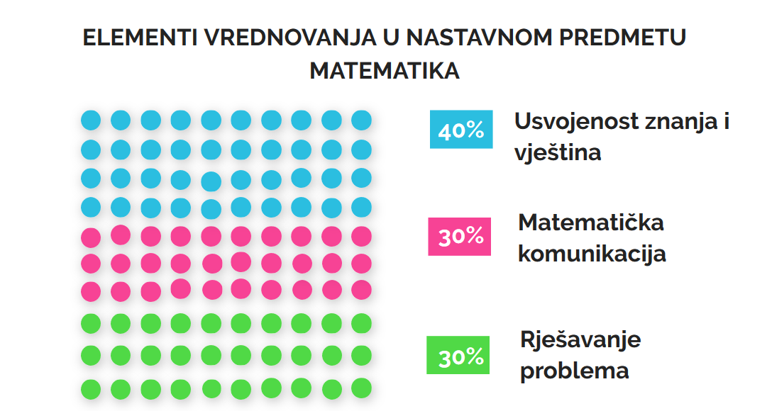
MATEMATIKA 1.- 4. r.

Slide 33
MATEMATIKA:USVOJENOST ZNANJA I VJEŠTINA (40%)
opisuje matematičke pojmove (simbol, broj, znamenku, dvoznamenkasti i jednoznamenkasti broj, geometrijske likove, geometrijska tijela, dužinu, pravac, polupravac,...)
odabire odgovarajuće i matematički ispravne procedure te ih provodi kao i provjerava (specifične aritmetičke i algebarske procedure u zbrajanju, oduzimanju, množenju, dijeljenju,...)

Slide 34
MATEMATIKA:USVOJENOST ZNANJA I VJEŠTINA
provjerava ispravnost matematičkih postupaka i utvrđuje smislenost rezultata (odabire primjerenu računsku operaciju i njome računa, provjerava suprotnom računskom operacijom točnost rezultata, uočava nelogičnosti, primjerice da rezultat oduzimanja ne može biti veći od pripadajućeg umanjenika,...)
upotrebljava i povezuje matematičke koncepte: brojeve, algebru i funkcije, oblik i prostor, mjerenja i podatke (povezuje zapis broja (brojku) i brojevnu riječ s količinom, količine i brojeve prikazuje na različite načine, povezuje brojeve i matematičke simbole u računskim operacijama u matematički zapis (račun), povezuje geometrijske likove i geometrijska tijela; povezuje poznate geometrijske objekte, rezultate mjerenja prikazuje u tablicama, piktogramima, dijagramima,...)

Slide 35
MATEMATIČKA KOMUNIKACIJA (30%)
koristi se odgovarajućim matematičkim jezikom (standardni matematički simboli, zapisi i terminologija) pri usmenome i pisanome izražavanju (zapisuje simbole za zbrajanje, oduzimanje, množenje, dijeljenje, uspoređivanje brojeva, oznake dužine, pravca, jedinice za novac, jedinice za mjerenje dužine, jedinice za vrijeme,...)
koristi se odgovarajućim matematičkim prikazima za predstavljanje podataka te prelazi i odabire odgovarajuće prikaze za određeni problem (pri rješavanju računskih i tekstualnih zadataka te problemskih situacija pomaže si crtežom, pri opisivanju geometrijskih tijela pomaže si skicom, prikazuje podatke u tablicama, piktogramima, stupčastim dijagramima,…)

Slide 36
MATEMATIČKA KOMUNIKACIJA
svoje razmišljanje iznosi cjelovitim, suvislim i sažetim matematičkim rečenicama (koristi se nazivima članova računskih operacija pri analizi rezultata, količine uspoređuje riječima više - manje, a brojeve riječima veći - manji, opisuje geometrijska tijela, opisuje opseg, opisuje vezu između oblika i volumena tekućine, opisuje razliku između jednakosti i nejednakosti,...)
primjereno se koristi tehnologijom (kroz digitalne matematičke sadržaje)

Slide 37
RJEŠAVANJE PROBLEMA (30%)
prepoznaje relevantne elemente problema i naslućuje metode rješavanja i uspješno primjenjuje odabranu metodu i provjerava smislenost rješenja (u tekstualnim zadacima prepoznaje što je poznato, a što nepoznato i kako će doći do rješenja, postavlja matematički zadatak, rješava i daje suvisli i cjelovit odgovor na matematičko pitanje,...)
modelira matematičkim zakonitostima problemske situacije uz raspravu (samostalno uočava problemske situacije, predlaže problemske zadatke,...)
provjerava ispravnost matematičkih postupaka i utvrđuje smislenost rješenja problema
generalizira rješenje

Slide 38
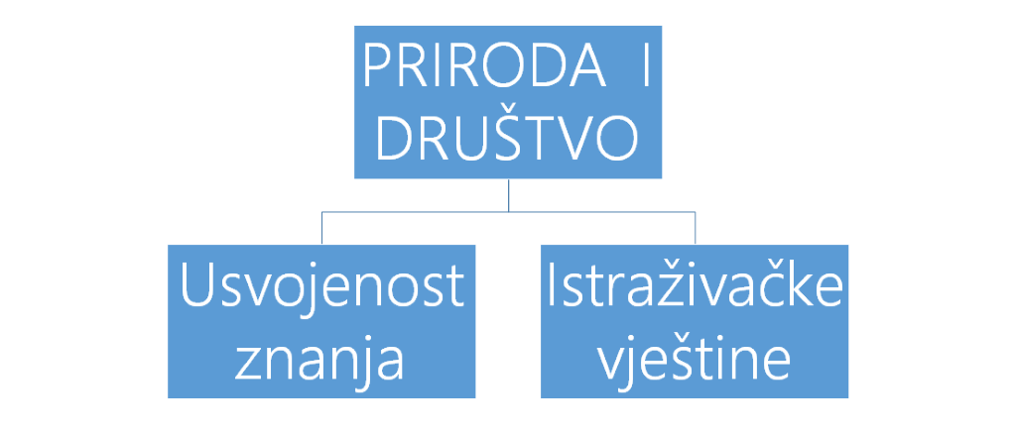
PRIRODA I DRUŠTVO 1.-4. r.

Slide 39
PID: USVOJENOST ZNANJA
Usvojenost znanja daje procjenu postignute razine znanja koju je učenik ostvario u skladu s određenim odgojno-obrazovnim ishodima kurikuluma nastavnog predmeta Priroda i društvo.
Usvojenost znanja podrazumijeva vrednovanje ostvarenosti odgojno-obrazovnih ishoda usmenom ili pisanom provjerom kao i praktičnim radom.

Slide 40
PID: ISTRAŽIVAČKE VJEŠTINE
vrednuju se vještine učenika praćenjem njegovih aktivnosti i/ili rezultata tih aktivnosti koje je učenik pokazao ostvarujući određene odgojno-obrazovne ishode.
učenik odgojno-obrazovne ishode svih koncepata ostvaruje primjenom istraživačkog pristupa.
učenici prikupljaju podatke i informacije, uspoređuju, analiziraju, generaliziraju, zaključuju, rješavaju probleme, izrađuju grafičke prikaze, skice, umne i konceptualne mape, praktično izrađuju i modeliraju, demonstriraju...
NE VREDNUJE se samo krajnji rezultat istraživačkog pristupa već i pojedinih koraka u razvijanju istraživačkih vještina.

Slide 41
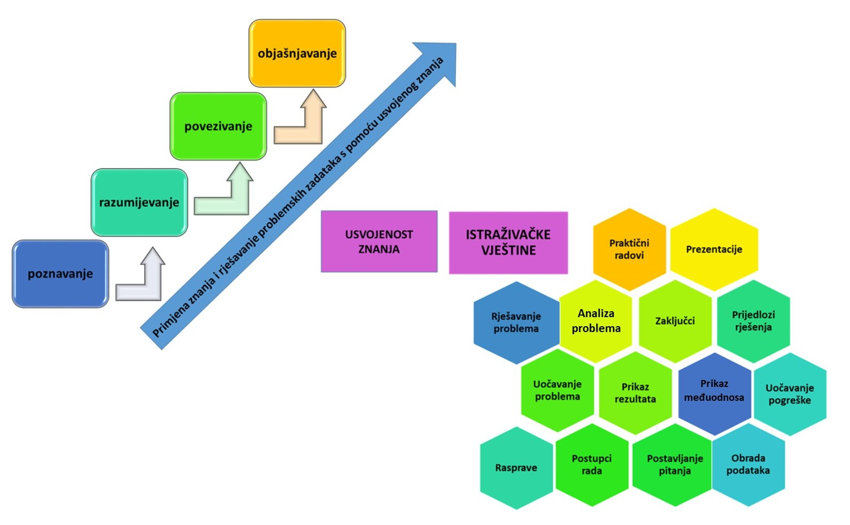
PID – elementi vrednovanja

Slide 42
TJELESNA I ZDRAVSTVENA KULTURA
Vrednovanje se temelji na razinama usvojenosti odgojno-obrazovnih ishoda
poštuju se osobnosti učenika
individualizirani pristup
Učenicima u kojih su opažena odstupanja u ostvarivanju odgojno - obrazovnih ishoda potrebno je pružiti odgovarajuću odgojno - obrazovnu potporu

Slide 43
TJELESNA I ZDRAVSTVENA KULTURA
Naglasak vrednovanja je na kriterijskom praćenju i provjeravanju odgojno-obrazovnih postignuća te razvoju sposobnosti, pri čemu vrednovanje može biti iskazano i sumativnom ocjenom u ovisnosti o pozitivnim pomacima koje je učenik postigao.

Slide 44
TZK: SASTAVNICE VREDNOVANJA
Praćenje – postupak sustavnog uvida, prikupljanja i bilježenja podataka o svim zdravstvenim, kineziološkim, psihološkim, pedagoškim i socijalnim pojavnostima kod učenika, o postignutoj razini kompetencija i postavljenim ishodima definiranim predmetnim kurikulumom
Provjeravanje –višekratni, planirani i organizirani postupak (čin) utvrđivanja stanja učenika i procjena postignute razine kompetencija u nastavnom predmetu. Vrednujemo ih pomoću metoda provjeravanja (metoda uvida, metoda mjerenja i metoda anketiranja) pri čemu kao rezultat dobijemo konkretne vrijednosti izražene brojkom i jedinicom mjere (metar, minuta, kilogrami, broj postignutih ponavljanja).
Opisno i brojčano ocjenjivanje

Slide 45
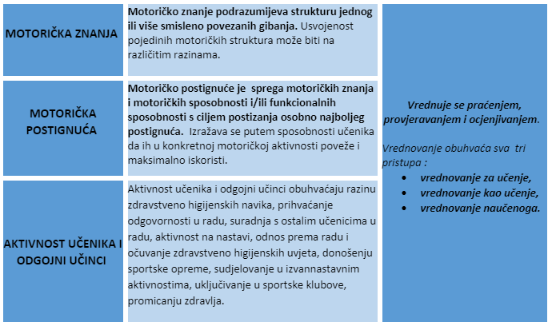
TZK: ELEMENTI VREDNOVANJA
40%
10%
50%

Slide 46
LIKOVNA KULTURA
Učenje (usvajanje znanja, sposobnosti i vještina) odvija se povezano sa stvaralačkim procesom
Vrednovanje za učenje i vrednovanje kao učenje
Metode i tehnike vrednovanja za učenje i vrednovanja kao učenje slične su metodama i tehnikama u koje se koriste u drugim nastavnim predmetima, no sadrže modifikacije sukladne specifičnostima predmeta.
Moguće metode i tehnike vrednovanja:

Slide 47
LIKOVNA KULTURA
Moguće metode i tehnike vrednovanja:
praćenje tijekom rada – davanje brzih povratnih informacija postavljanjem usmjeravajućih pitanja učenicima, odgovori na pitanja učenika
portfolio (digitalni ili u likovnoj mapi)
rasprava/ razgovor (bilo koji dio sata, pri analizi lik.radova, tijekom izrade,vježbe u uvodnom dijelu, liste procjene, izlazne kartice,promatranje umjet. djela

Slide 48
Likovna kultura- ostale metode
zadatci za primjenu znanja i vještina u novim situacijama
ljestvice za procjenu razina primjene znanja i vještina tijekom stvaralačkog procesa
odabir vrsta zadataka prema motivaciji i interesu učenika
izlazne kartice kojima učenici daju sebi i učiteljima jednostavnu povratnu informaciju o zadovoljstvu učinjenim, o naučenome, o vlastitom sudjelovanju, odnosima tijekom rada itd.
vršnjačko vrednovanje
komparacija (procesa i radova); može se voditi na kraju ili tijekom procesa izrade likovnih radova
samorefleksija i samovrednovanje - potaknuto pitanjima učitelja ili aktivnostima ili zadacima koje učenik izvodi
digitalni kvizovi ili igre za učenje
mogu se koristiti za ponavljnje gradiva, otkrivanje/usvajanje likovnih pojmova, poticanje mašte učenika, upoznavanje umjetničkih djela

Slide 49
Likovna kultura- Vrednovanje naučenoga
STARI PRISTUP-vrednovanje naučenoga u nastavi Likovne kulture prvenstveno se poistovjećuje s vrednovanjem likovnog rada kao pokazatelja učenikove usvojenosti sadržaja.
NOVI PRISTUP- uključuje šire sagledavanje stvaralačkog procesa te se osim gotovog likovnog ili vizualnog rada prati diskusija, skice i bilješke iz kojih je vidljivo učenikovo sudjelovanje u različitim etapama rada.
Elementi ocjenjivanja i vrednovanja uključuju:
stvaralaštvo
produktivnost
kritički stav i kontekst
Dosadašnji pristup vrednovanju možemo poistovjetiti s elementom ocjenjivanja i vrednovanja produktivnost dok se elementi stvaralaštvo i kritički stav i kontekst odnose na navedeno proširenje.

Slide 50
LK- STVARALAŠTVO
Prati se:
stvaranje udaljenih asocijacija (izbjegavanje šablonskih i stereotipnih prikaza)
sposobnost improvizacije
prepoznavanje učinjenog na temelju kojeg se poduzimaju sljedeći koraci
Načini praćenja: diskusija, skice, bilješke (razrada procesa izvedbe), likovni ili vizualni rad

Slide 51
LK- PRODUKTIVNOST ( likovni i vizualni izraz, realizacija ideje u formi, materijalu i mediju)
Prati se:
uporaba likovnog jezika, likovnih materijala, tehnika i/ili vizualnih medija; estetska osjetljivost
interpretacija teme ili motiva
uloženi trud, dovršenost radova
Načini praćenja: likovni ili vizualni rad

Slide 52
LK- KRITIČKO MIŠLJENJE I KONTEKST
Način na koji učenik sagledava proces stvaranja i njegov rezultat; sagledavanje umjetničkog djela i njegovog konteksta
Prati se:
opisivanje i uspoređivanje vlastitog likovnog i vizualnog uratka te uradaka drugih učenika
povezivanje umjetničkih djela, interpretirane teme, učenikova likovnoga ili vizualnoga izraza te okoline
Načini praćenja: diskusija, likovni ili vizualni rad
PRAĆENJE:

Slide 53
LK- KRITIČKO MIŠLJENJE I KONTEKST
Učitelj prati i po potrebi daje opisnu procjenu generičkih kompetencija: odgovornost, samostalnost i samoinicijativnost, komunikacija i suradnja:
odgovoran pristup radu, motivacija, aktivno sudjelovanje u svim etapama učenja i poučavanja, uvažavanje mišljenja drugih, samoinicijativnost u radu
stupanj suradničkoga učenja i komunikacije, tolerancija, uvažavanje i vrednovanje tuđega mišljenja, aktivnost u radu u skupini ili u radu u paru, doprinos radu skupine.

Slide 54
GLAZBENA KULTURA
Praćenje i vrednovanje, NA SVAKOM SATU, treba se odvijati prirodno, ne stvarajući stresnu situaciju za učenike.
Temeljni pristupi: vrednovanje za učenje, vrednovanje kao učenje i vrednovanje naučenog.
U aktivnostima Glazbene kulture mogu sudjelovati svi učenici bez obzira na teškoće.
Poželjno je vrednovati skupne izvedbe, a poticati solo-izvedbe koje se tada može i vrednovati.

Slide 55
GLAZBENA KULTURA
Vrednovanje za učenje: Učitelj će pratiti individualni i skupni napredak učenika za što će učenici dobiti pravovremenu povratnu informaciju i prijedloge za unapređivanje učenja.
Vrednovanje kao učenje: Učenici će i sami pratiti svoj napredak ili pratiti napredak svojih vršnjaka.
Vrednovanje naučenoga ovisi o komponentama vrednovanja za određeni razred
Ne ocjenjuje se umješnost (vještina) izvedbe pjevanja ili sviranja već individualna aktivnost učenika i njihova uključenost tijekom poučavanja, imajući pri tom u vidu da se glazbene sposobnosti razvijaju.
Preporuča se formativno vrednovanje odgojno obrazovnog ishoda OŠ GK A.1.1., OŠ GK A.2.1., OŠ GK A.3.1. Učenik poznaje određeni broj skladbi. Domena Glazba u kontekstu realizira se kroz ishode A i B domene te se kroz njih i vrednuje sumativno (ocjenom).

Slide 56
GLAZBENA KULTURA
Slušanje i poznavanje glazbe
Opažanje, razlikovanje i analiza glazbeno-izražajnih sastavnica: tempo-puls-metar-ritam, visina tona, melodija, dinamika, boja/izvođači, organizacija (oblik i vrsta), ugođaj i karakter (koji ovise o obilježjima ostalih sastavnica). Slušno identificiranje: naziva skladbe i skladatelja, različitih vrsta glazbe.
Izražavanje glazbom i uz glazbu
Izražavanje i izvođenje: uključenost učenika u realizaciju skupnih glazbenih aktivnosti, poticajno vrednovanje svakog napretka u razvoju vještina, izražena motiviranost za pojedine aktivnosti.

